Slide 1

Curso preparatório Academia do programador
Instrutor: Thiago Ribeiro de Bona Sartor

Slide 2
HISTÓRICO
Mais de 200h de monitoria voluntária na UNIPLAC
Bacharel em Sistemas de Informação 2013
Desenvolvedor de Software na empresa NDDigital
Setor de Pesquisa e Desenvolvimento

Slide 3

“Já sei tudo sobre esse assunto, então partiu jogar paciência
na hora que professor for explicar”

Slide 4

Unidade I – Manual VisuAlg

Slide 5
Visualg
Uma linguagem mais simples
Com ela princípios básicos da programação ficam mais fáceis de explicar
É capaz de simular o que acontece na tela do computador com os famoso dados de entrada e saída.
Recursos como timer, passo a passo e tabela de valores (Teste de mesa)

Slide 6
INSTALANDO A FERRAMENTA
Requisitos
Exige cerca 1MB de espaço em disco
Não depende de nenhum tipo biblioteca ou DLL
Pode ser executado sob Windows 95 e posteriores
Tem aparência e resolução de vídeo 800x600 ou maior

Slide 7
TELA VISUALG
Quando o programa é carregado, já apresenta no editor um "esqueleto" de pseudocódigo

Slide 8
BARRA DE TAREFAS

Slide 9
BARRA DE TAREFAS

Slide 10
Vamos fazer tour pela ferramenta...

Slide 11
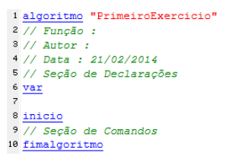
Exercícios
1) Crie seu primeiro projeto no VisuAlg: Arquivo > Novo. Siga um padrão de nomenclatura para os seus projetos que seja legível e você saiba depois do que se trata. Exemplo:

Slide 12
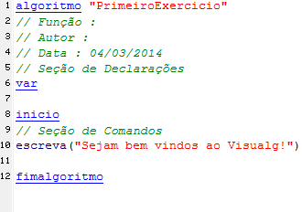
Exercícios
2) Na seção de comando, digite o código da linha 10, em seguida clique F9. Exemplo:

Slide 13

Exercícios
3) Com o mesmo projeto. Na barra de tarefas selecione tempo de intervalo, e execute com o Shift+F9. Veja seu programa rodar

Slide 14
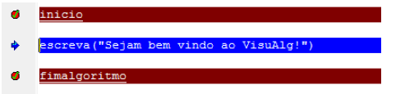
Exercícios
4) Ainda aproveitando o projeto anterior, vamos aprender a “debugar”: Escolha a linha que você queira que o programa ‘pare’ em execução, pressione com mouse do lado esquerdo da linha ou pressione F5. Execute o programa (F9), então com o F8 percorra o código. Exemplo:

Slide 15

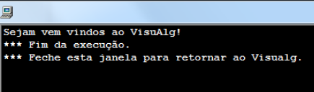
Os dois tipos de saídas de dados são, saída na janela inferior esquerda:
Ou uma tela em DOS como o exemplo abaixo:

Slide 16

Desafio
Crie um programa, que mostre o nome de todos os membros do curso, inclusive o do instrutor. Logo em seguida imprima a seguinte mensagem em uma das saídas de texto do VisuAlg: “Bem vindos ao Curso de programação da empresa NDDigital!”

